Slide 2
刷新.NET中国社区
张善友 MVP/深圳市友浩达科技有限公司CEO
Notes:
欢迎使用容器对应用程序进行现代化

Slide 3
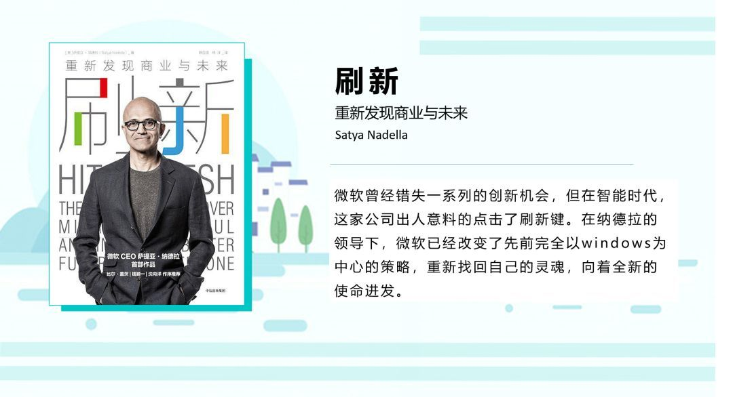
刷新-重新发现.NET与未来
.NET 已经完全改变了以Windows为中心
全力拥抱云原生应用平台

Slide 4
本次分享内容
.NET 发展介绍
中国.NET社区介绍

Slide 5
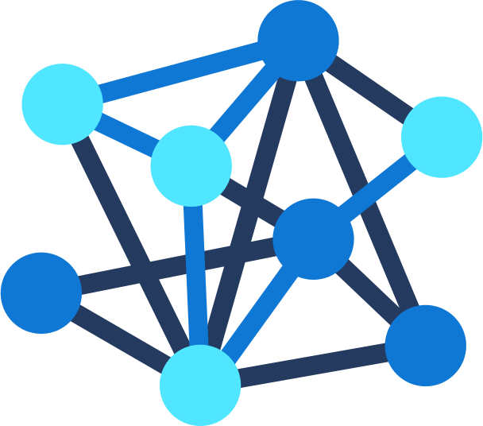

.NET
Your platform for building anything
Desktop
Web
Cloud
Mobile
Gaming
IoT
AI

Slide 6


.NET 开源历程
.NET
Aug. 2017
.NET Core 2.0 released
2001
ECMA 335
2008
ASP.NET MVC (web platform) open source
April 2014
.NET Compiler Platform (“Roslyn”) open source
.NET Foundation founded
Nov 2019
.NET Core 3.1
2016
Mono project joins .NET Foundation
2002
NET 1.0 for Windows released. Mono project begins
Dec. 2018
.NET Core 2.2 released
.NET Core 3.0 preview WinForms and WPF go open source
Nov. 2014
.NET Core (cross-platform) project begins

Slide 7

87% contributors outside Microsoft
.NET open source momentum
61,000+ accepted PRs from community

Slide 8
.NET Growth Continues
>1 million .NET Core developers
Visual Studio, Visual Studio for Mac, Visual Studio Code
Visual Studio
+1 million new monthly active .NET developers in last year

Slide 9
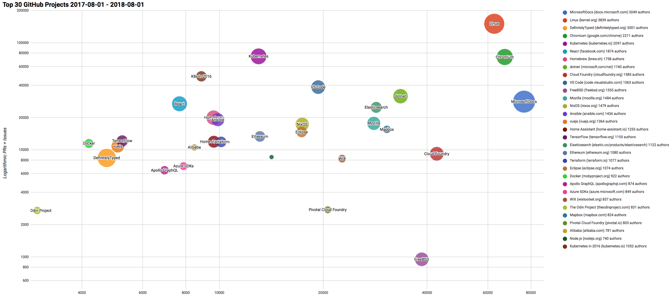

Top 30 Highest Velocity OSS Projects on GitHub
https://www.cncf.io/blog/2017/06/05/30-highest-velocity-open-source-projects/
https://raw.githubusercontent.com/cncf/velocity/master/charts/top30_20170801_20180801.png

Slide 10
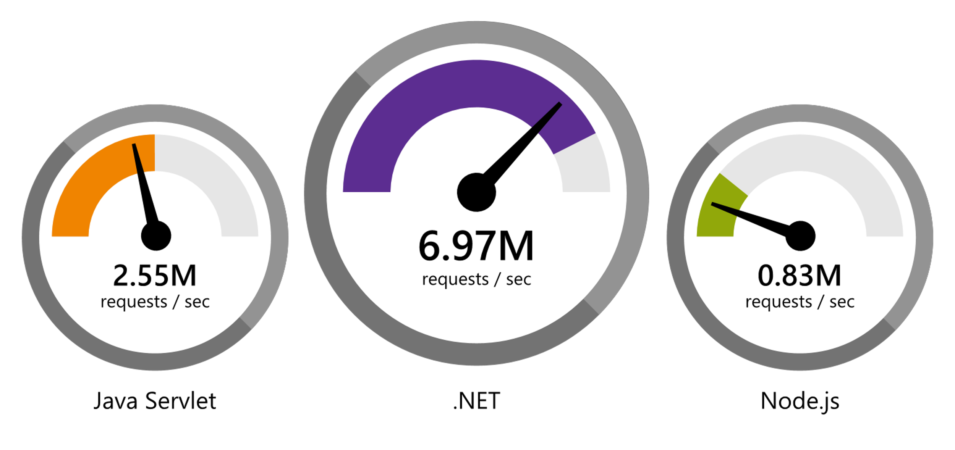
.NET Faster than any other popular framework
Data sourced from official tests available at TechEmpower Round 16.
“Using the same-size server, we were able to go from 1,000 requests per second per node with Node.js to 20,000 requests per second with .NET Core.“ — Raygun
www.dot.net/customers
Notes:
We’ve made significant investments in the platform especially in terms of performance.
The popular TechEmpower benchmark compares web application frameworks with tasks like JSON serialization, database access, and server side template rendering - .NET performs faster than any other popular framework.
https://www.techempower.com/benchmarks/#section=data-r18&hw=ph&test=plaintext
In the latest benchmarks on raw platform performance, .NET is more than 8 times faster than Node.js

Slide 11


Slide 12

2014年以前: .NET 是Microsoft的一部分
Microsoft .NET

Slide 13








2014年之后: Microsoft 是 .NET Foundation 的一员

Slide 14
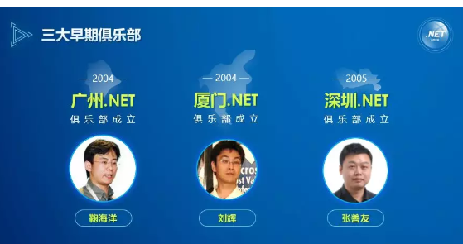
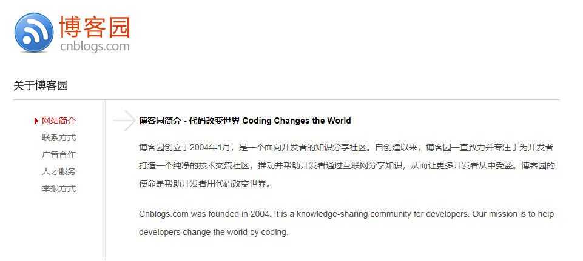
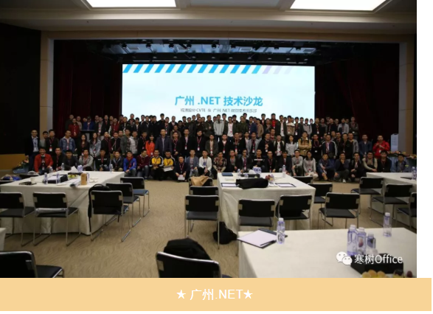
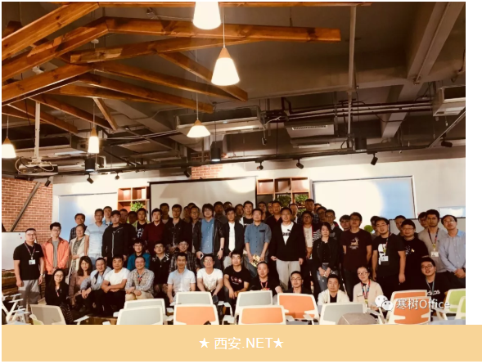
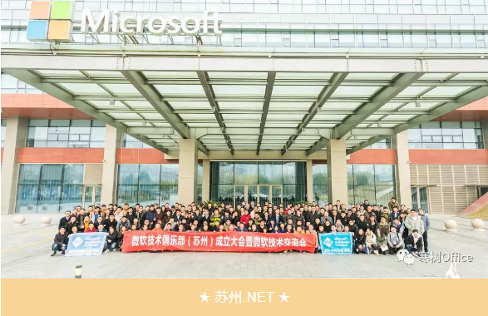

中国各地.NET俱乐部
Notes:
（向众人提问）：您的应用在哪里？
别让我听到你说"应用商店"

Slide 15

Notes:
对于你们中的一些人来说，您的应用程序可能仍然托管在大漂亮的数据中心中，具有大量的冗余电源、空调、安全性以及我们在构建应用程序时考虑的所有真正重要的功能。 但是，你真的在维护硬件吗？

Slide 16
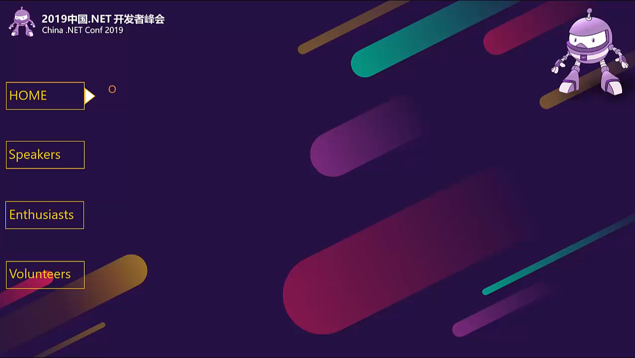
China .NET Conf 2019
Everyone comes from community， everyone serves community
2019 中国 .NET 开发者峰会（.NET Conf China 2019）于 2019 年 11 月 9 日在上海中谷小南国花园酒店召开。
来自各个领域的28 位资深讲师就 .NET Core ，跨平台，微服务、K8S、机器学习、大数据、IoT、混沌工程、DevOps等当前最为热门的科技专题做了多场精彩绝伦的演讲
Notes:
https://app.powerbi.com/view?r=eyJrIjoiNWE4MmUxZGYtMmVhYy00MjBiLWJjZmUtM2U4MDNiMTM0ZmI0IiwidCI6IjdkMWQ0YTYzLTZlM2QtNDNhNC1iZTIwLWUyYWQyZGUxMmQ0OSIsImMiOjEwfQ%3D%3D

Slide 17
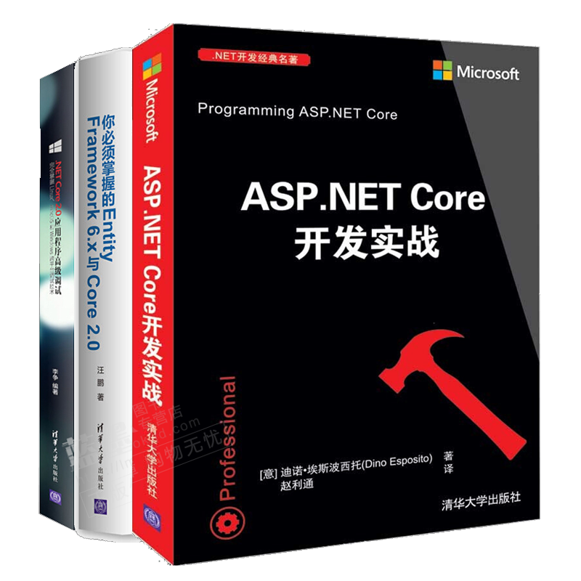
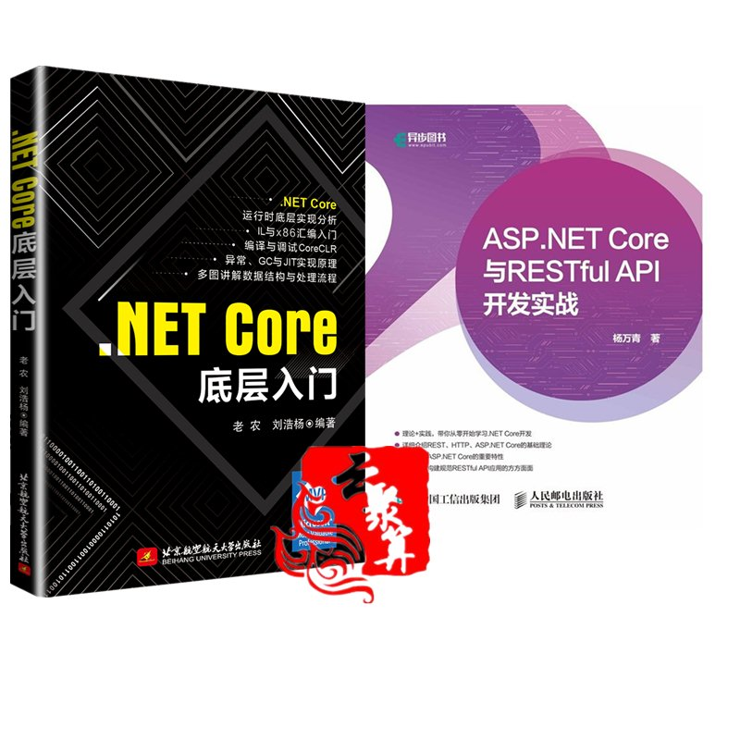
蓬勃发展的图书出版

Slide 18



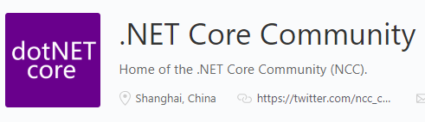

蓬勃发展的开源项目
积极参与开源社区
参与国外开源社区项目
自行成立组织
参与国内开源生态
蓬勃发展的开源项目
https://github.com/JeffreySu/WeiXinMPSDK
https://github.com/DtCoreCommunity

Slide 19
参与国外开源社区项目
API Gateway: Ocelot
开源 MIT http://threemammals.com/ocelot
扩展组件：
Ocelot.OrleansHttpGateway
Ocelot.GrpcHttpGateway
Ocelot.JWTAuthorize
Ocelot.Provider.Etcd

Slide 20
SciSharp AI社区
基于.NET的 SciSharp AI开发套件与智能平台，为C#开发者提供一站式AI开发服务。
基于C#的大数据运算类库。
各种机器学习框架的C#类库系列。
基于C#的NLP类库和Bot Builder框架。
丰富的文档，大量的模型支持与使用案例。
模型调优、分布式训练与部署、效果监控、团队协作、工作流与自动化（规划中）。
数据矢量化，ETL操作，现有大数据平台的集成（规划中）。
SciSharp将开展丰富的线上和线下的培训，并提供强有力的商业和技术支持。
更多详情，请访问开源工程地址：https://www.github.com/scisharp

Slide 21
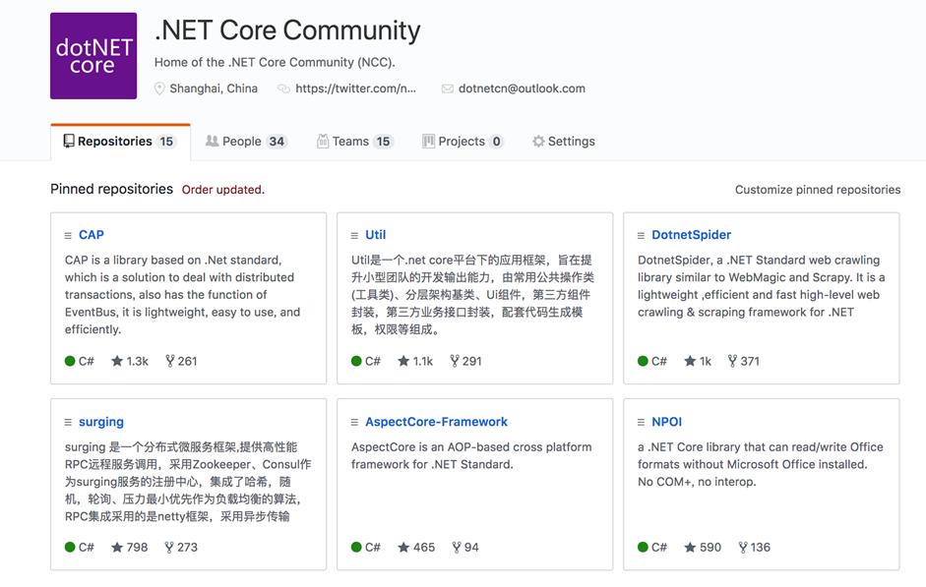
.NET Core Community
ASP.NET Core 文档翻译 2016年
开源项目 AspectCore ，Util 2017年初
开源项目组织 https://github.com/dotnetcore 2017年
13 个成员项目（含 1 个外部项目）
CAP、DotnetSpider、Util、Surging 脱颖而出 2018年
外部社区合作 Apache SkyWalking .NET Core探针 2018年
规范化的开源项目孵化机制 2018年

Slide 22

参与国内开源生态
SkyWalking创建于2015年，从提供分布式追踪功能，逐渐进化为一个完整功能的Application Performance Management系统，用于追踪、监控和诊断大型分布式系统，尤其是容器和云原生下的微服务系统。
分布式追踪和上下文传输
应用、实例、服务性能指标分析
根源分析
应用拓扑分析
应用和服务依赖分析
慢服务检测

Slide 23

谢谢你的参与！
@geffzhang |
geffzhang@weyhd.com

Slide 24
Invent with purpose.
Notes:
And that’s a statement around how we feel about Azure.
We want to invent with purpose in how we think about it what we deliver to you but also enable you to invent with purpose.
And we do that in some key ways.
TRANSITION: I talk about these ways as our promises to you on what Azure will always deliver and why we’ll help you.

